Slide 1
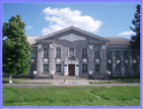
Золотоніський технікум ветеринарної медицини БНАУ
Тема. Біопрепарати
Мета. Ознайомити студентів з різними групами біопрепаратів

Slide 2
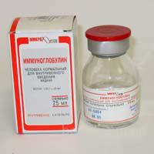
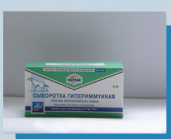
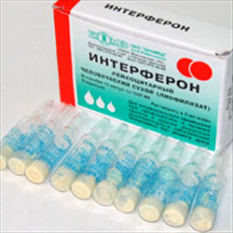
Лікувально-профілактичні біопрепарати

Slide 3
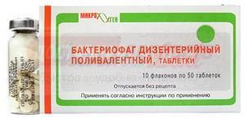
Лікувально-профілактичні біопрепарати

Slide 4
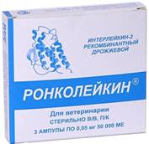
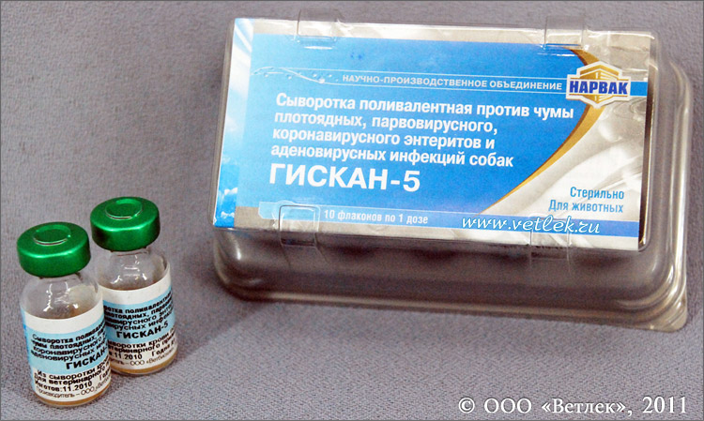
Лікувально-профілактичні біопрепарати

Slide 5
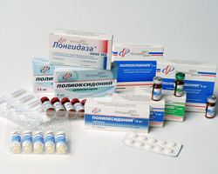
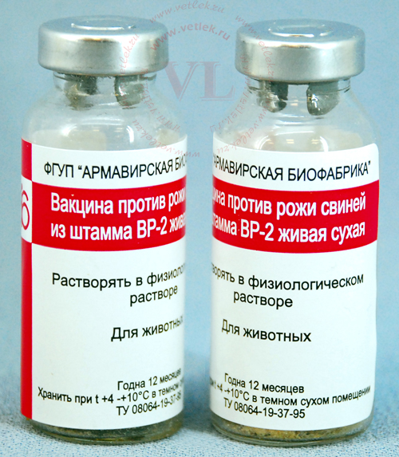
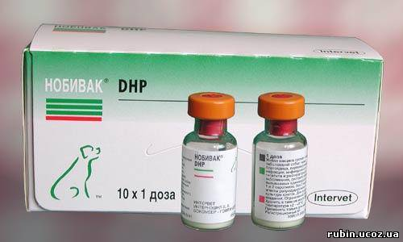
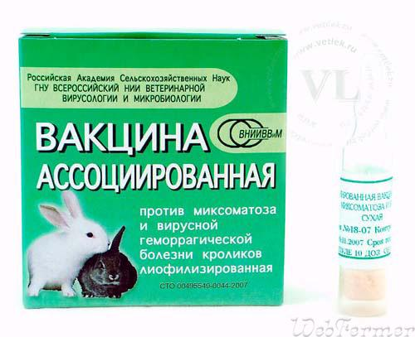
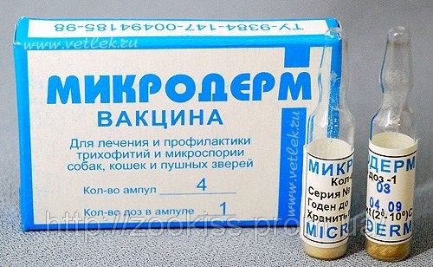
Профілактичні біопрепарати

Slide 6
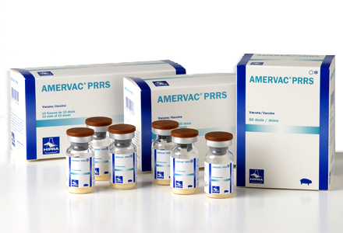
Жива вакцина проти репродуктивно-респіраторного синдрому свиней

Slide 7
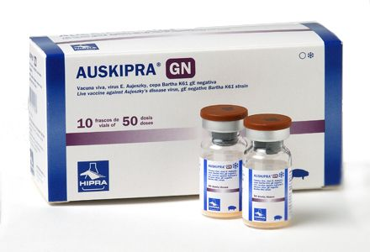
Жива вакцина проти хвороби Ауєскі

Slide 8
Жива суха вакцина проти інфекційного бронхіту курей

Slide 9
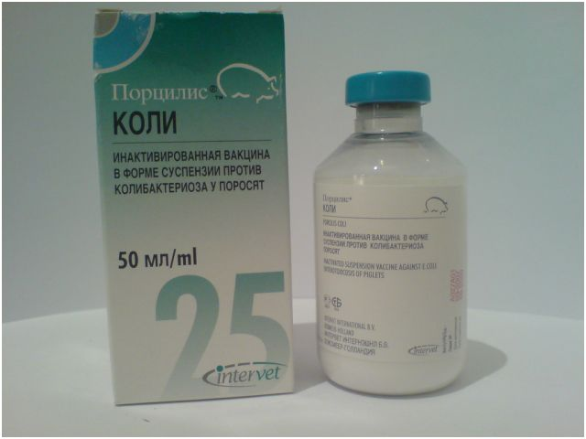
Інактивована вакцина проти колібактеріозу

Slide 10
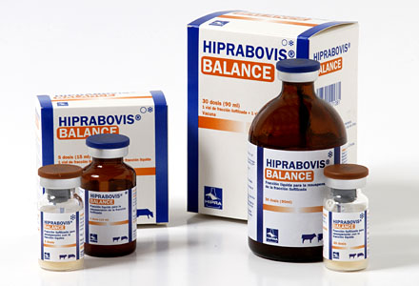
Комбінована вакцини проти вірусної діареї та парагрипу-3

Slide 11
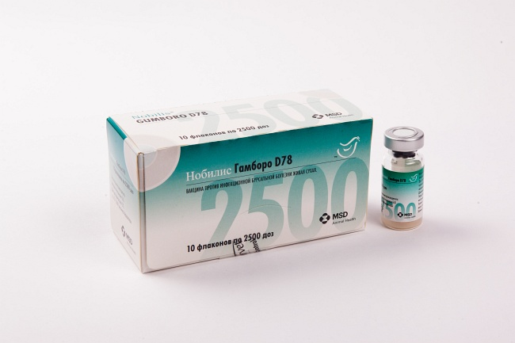
Суха жива вакцина проти хвороби Гамборо

Slide 12
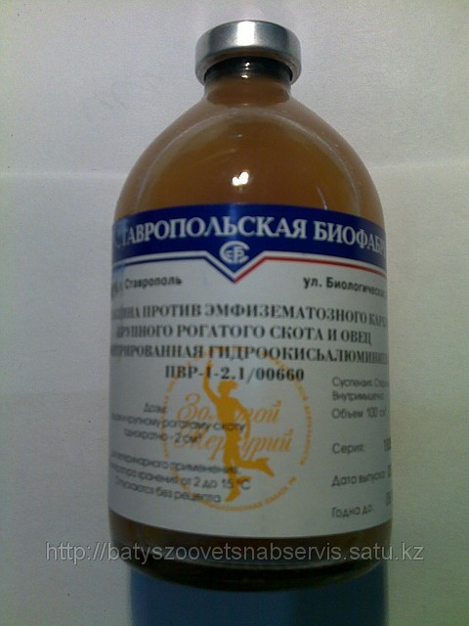
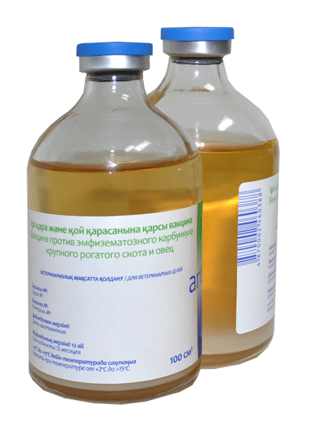
Інактивована вакцина проти емфізематозного карбункулу
вакцина проти

Slide 13
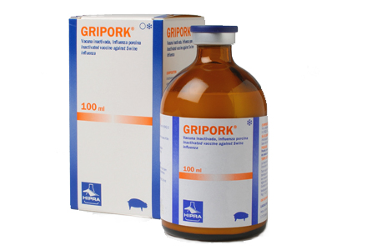
Інактивована вакцина проти грипу свиней

Slide 14
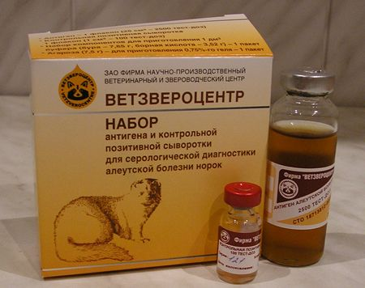
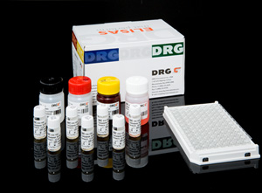
Діагностичні біопрепарати

